Slide 1
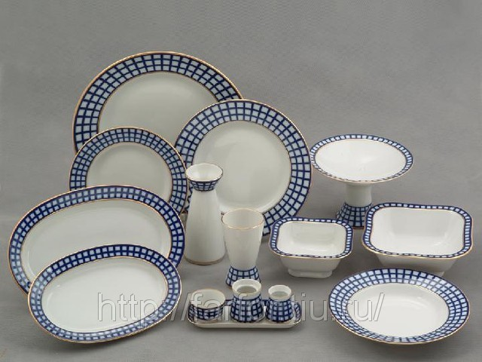
Геометрические узоры на посуде
Проект

Slide 2
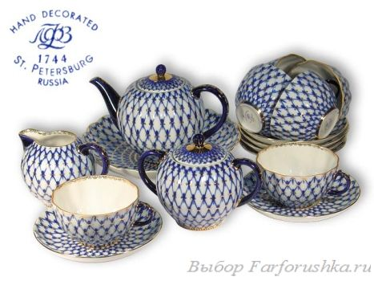
Кто придумал посуду?
Каждый день в быту мы многократно используем различную посуду, но мы никогда не задумываемся о том, как и когда она появилась, как она выглядела и как использовалась. Посуда появилась очень давно, ее история уходит в древние века.

Slide 3
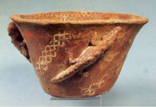
Как появилась посуда у древнего человека?
Сегодня нам сложно представить свою жизнь без посуды. Древним же людям долгое время приходилось обходиться без нее. Свою первую посуду первобытный человек начал делать из коры и дерева, плел корзины из прутьев. Но вся эта посуда была неудобной, в ней нельзя было готовить, нельзя хранить жидкости. Люди пытались использовать для хранения пищи все имеющиеся у них подручные материалы: раковины, скорлупу больших орехов, делали мешки из шкур зверей и, конечно же, выдалбливали сосуды из камня.

Slide 4
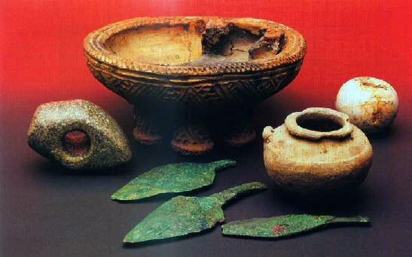
И только в эпоху неолита - в последнюю эпоху каменного века(приблизительно VII тысячелетия до н. э.) - был изобретен первый искусственный материал - огнеупорная глина, из которой стали делать керамическую посуду.

Slide 5
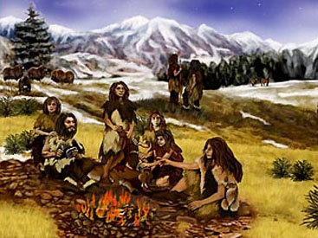
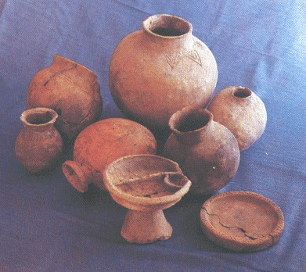
Считается, что керамическую посуду изобрела женщина. Женщины больше занимались хозяйством, именно им приходилось заботиться о сохранности еды. Поначалу плетеную посуду просто обмазывали глиной. И, наверное, случайно такая посуда оказалась неподалеку от огня. Тогда-то люди заметили свойства обожженной глины и стали делать из нее посуду.

Slide 6
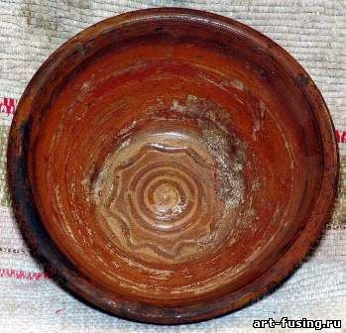
Чтобы глина не трескалась, в нее добавляли песок, воду, толченый камень, рубленую солому. Гончарного круга тогда никакого не было. Из глины делали жгуты, накладывали их друг на друга по спирали и сдавливали. Чтобы поверхность посуды получилась более ровной, ее заглаживали травой. Сырую посуду обкладывали каким-нибудь горючим материалом и поджигали. Таким образом удавалось обжечь посуду со всех сторон.

Slide 7
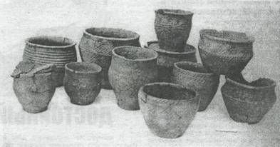
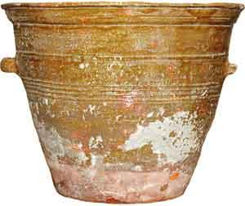
Древнейшая керамическая посуда проста по форме: дно заостренное, кверху стенки расширяются и напоминают яйцо, у которого срезана верхняя часть. Стенки сосудов толстые, грубые, неравномерно обожженные. Но, уже имея такую посуду, человек смог значительно разнообразить свою пищу, научился готовить каши, супы, похлебки, жарить на жиру и масле, отваривать овощи.

Slide 8
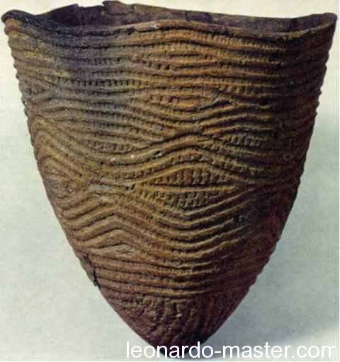
Постепенно первобытные гончары совершенствовали свою посуду, она становилась более тонкой и совершенной по форме. Древние люди стремились делать ее не только удобной, но и красивой. На посуду стали наносить разнообразные рисунки. Грубую посуду покрывали жидкой глиной, расписывали минеральными красками. Иногда узор выцарапывали специальными палочками.

Slide 9
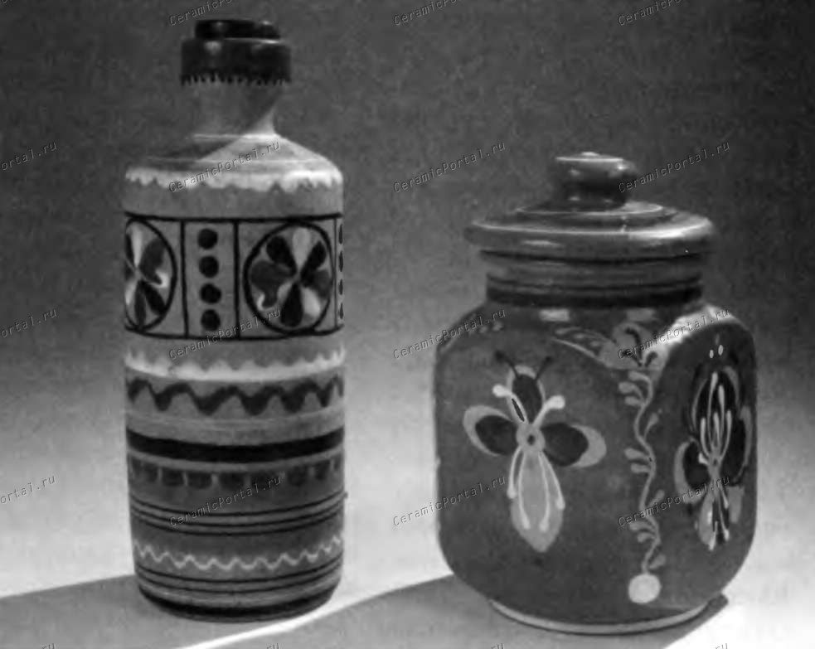
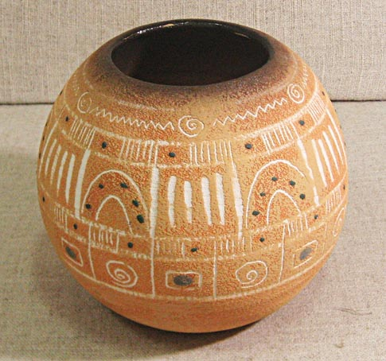
Чаще всего посуду украшали разнообразным орнаментом, это были геометрические фигуры, танцующие люди, цветочные розетки, фигуры животных.

Slide 10
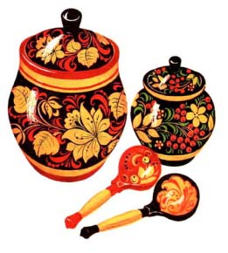
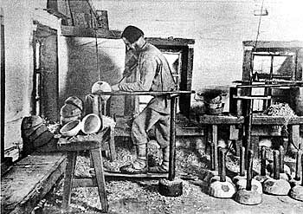
Из какого материала сделана эта посуда?
Деревянная посуда

Slide 11
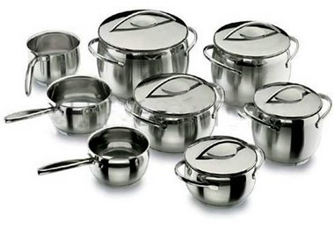
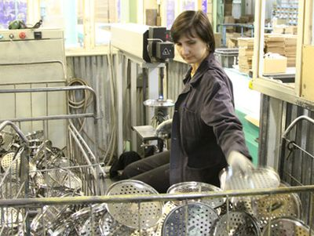
Металлическая посуда

Slide 12
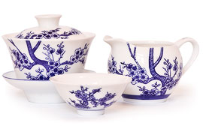
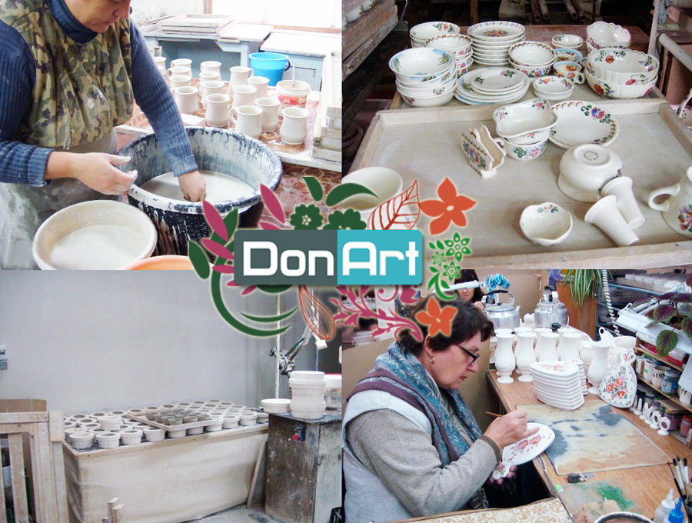
Фарфоровая посуда

Slide 13
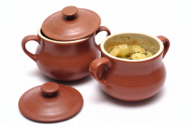
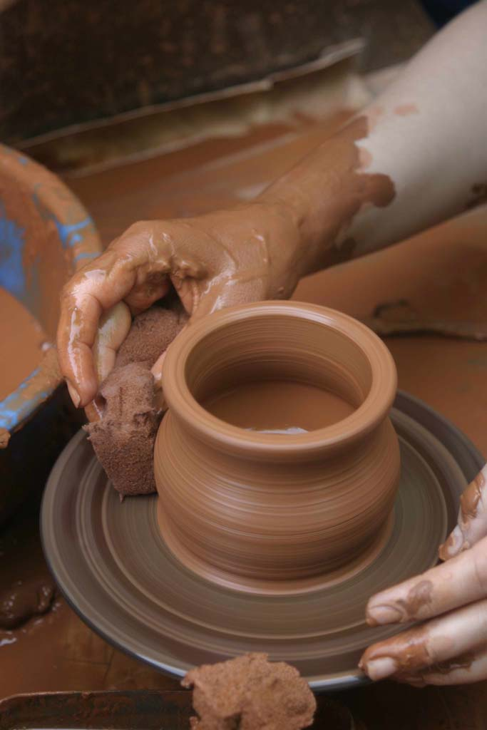
Глиняная посуда

Slide 14
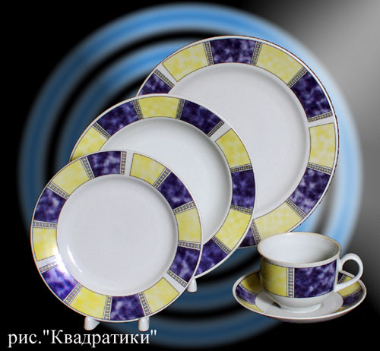
Сначала художник рисовал посуду, придумывал ее форму. Думал для чего она нужна и как ее украшать.

Slide 15
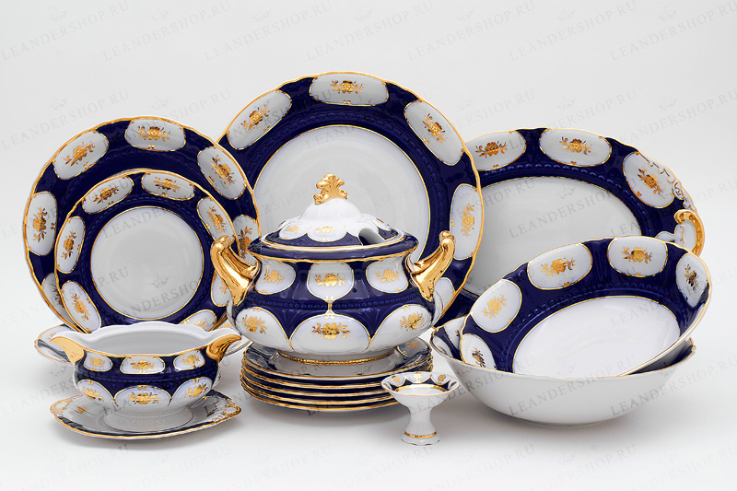
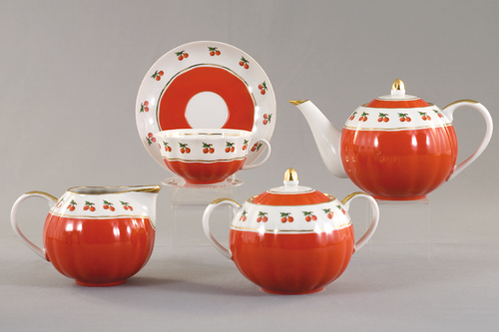
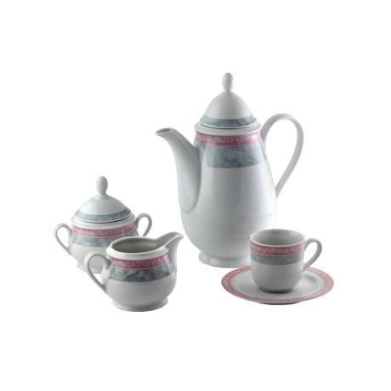
Что такое сервиз?
СЕРВИ́З – это франц. прибор столовой или чайной, кофейной посуды.

Slide 16
План работы
Я знаю | Я хочу узнать | Я узнал

Slide 17
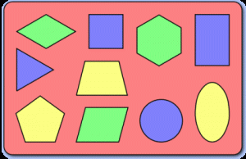
Геометрические фигуры

Slide 18
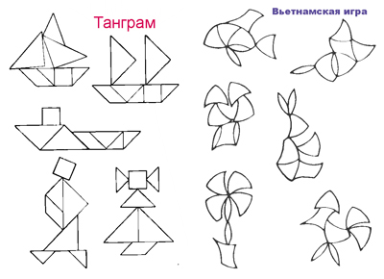

Slide 19
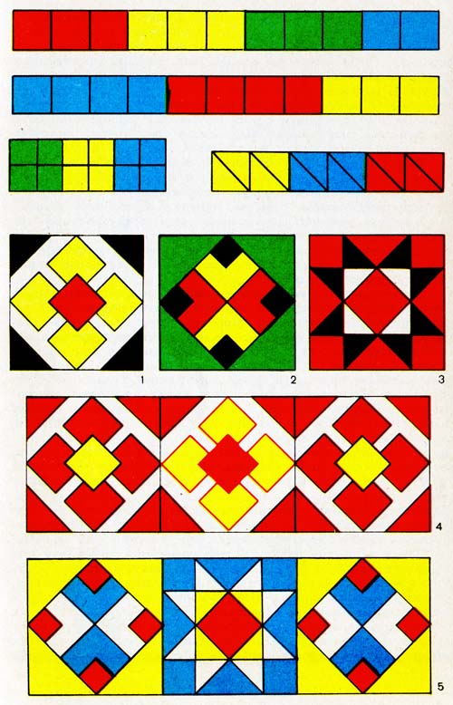

Slide 20
http://farfor.tiu.ru/p336563-serviz-stolovyj-kobaltovaya.html
http://farforushka.ru/dekor-kobaltovaya-setka-firmennyj-znak-ifz/
http://www.stoloviyserviz.ru/?mod=publics&tag=51
http://www.yakrashe.ru/dom/posuda/kak-poyavilas-posuda-u-drevnego-cheloveka.html
http://www.liveinternet.ru/tags/%EA%E0%EC%E5%ED%ED%FB%E9+%E2%E5%EA/page1.html

